Slide 1
Φυσιολογία Στοματογναθικού Συστήματος - Συγκλεισιολογία
Ανοικτά Ακαδημαϊκά Μαθήματα στο ΤΕΙ Αθήνας
Ενότητα 12: Δημιουργία συγκλεισιακών επιφανειών στο εργαστήριο
Δρ. Παναγιώτα Τσόλκα, Αναπληρώτρια Καθηγήτρια
Τμήμα Οδοντικής Τεχνολογίας
Το περιεχόμενο του μαθήματος διατίθεται με άδεια Creative Commons εκτός και αν αναφέρεται διαφορετικά | Το έργο υλοποιείται στο πλαίσιο του Επιχειρησιακού Προγράμματος «Εκπαίδευση και Δια Βίου Μάθηση» και συγχρηματοδοτείται από την Ευρωπαϊκή Ένωση (Ευρωπαϊκό Κοινωνικό Ταμείο) και από εθνικούς πόρους.

Slide 2
Κέρωμα συγκλεισιακών επιφανειών
Η επαναλαμβανόμενη διαδικασία τοποθέτησης κεριού με ενστάλαξη αλλά και η απόξεσή του (σκάλισμά του) με σκοπό την δημιουργία ενός κέρινου προτύπου δοντιού ή δοντιών σε επιθυμητό περίγραμμα και σχήμα ονομάζεται κέρωμα.
Το κέρωμα μπορεί να χωριστεί σε δύο υποκατηγορίες:
Το διαγνωστικό κέρωμα και
Το κέρωμα εργασίας για την κατασκευή μιας προσθετικής αποκατάστασης.

Slide 3
Τεχνικές Κερώματος
Οι πιο βασικές και επικρατέστερες τεχνικές είναι του Payne και του Thomas.
Αυτές οι τεχνικές διαφέρουν κυρίως στην τελική απόδοση του συγκλεισιακού σχήματος.
Η τεχνική Payne διαμορφώνει το συγκλεισιακό σχήμα φύματος προς βοθρίο-όμορη ακρολοφία.
Η τεχνική Thomas διαμορφώνει το συγκλεισιακό σχήμα του φύματος προς βοθρίο.

Slide 4
Τεχνική του Payne
Αποδίδεται η συγκλεισιακή σχέση Φύμα προς βοθρίο ή όμορη μασητική αγκάλη.
Δημιουργείται μια σχέση δοντιού με δύο δόντια ανταγωνιστές.
Διαμορφώνονται πρώτα τα παρειακά φύματα και μετά τα υπερώια ή γλωσσικά.
Χρησιμοποιείται κυρίως σε περιορισμένες προσθετικές αποκαταστάσεις ενός ή μερικών δοντιών.

Slide 5
Τεχνική του Thomas
Αποδίδεται η συγκλεισιακή σχέση Φύμα προς βοθρίο.
Η σχέση των δοντιών, είναι δόντι με δόντι και κορυφή φύματος προς βοθρίο.
Χρησιμοποιείται κυρίως σε εκτεταμένες προσθετικές εργασίες.
Διαμορφώνονται εξ’αρχής όλα τα φύματα στη μασητική επιφάνεια του δοντιού, πρώτα τα λειτουργικά με μορφή κώνων και συμπληρώνονται με το κέρωμα των όμορων και τριγωνικών ακρολοφιών.

Slide 6
Στάδια κερώματος συγκλεισιακών επιφανειών
Τα εργαστηριακά μέσα που χρησιμοποιούνται για τις τεχνικές του κερώματος και της διαμόρφωσης των συγκλεισιακών επιφανειών είναι:
Μια σειρά εργαλείων κερώματος του P.K. Thomas.
Κεριά κερώματος με διαφορετικά χρώματα προκειμένου να ξεχωρίζουν τα διαφορετικά ανατομικά στοιχεία του δοντιού.
Λυχνία οινοπνεύματος ή προπανίου ή ηλεκτρική συσκευή κερώματος.

Slide 7
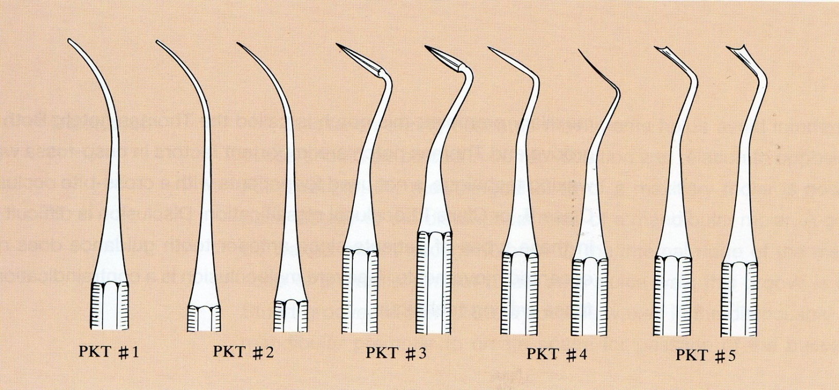
Σειρά εργαλείων του Thomas
Πρόσθεση κεριού
σε μικρές ποσότητες
Στίλβωση κεριού
διαμόρφωση αυλακών
Σμίλευση
αξονικών τοιχωμάτων
Διαμόρφωση
τριγωνικών & όμορων
ακρολοφιών

Slide 8
Τεχνική κερώματος συγκλεισιακών επιφανειών στάδιο1
Το κέρωμα ξεκινά με τη δημιουργία κώνων που παριστάνουν τα λειτουργικά φύματα (υπερώια άνω) και συνεχίζεται με τους κώνους των δευτερευόντων φυμάτων.
Η θέση των λειτουργικών κώνων πιο κοντά στην κεντρική αύλακα.
Η θέση των μη λειτουργικών κώνων πιο κοντά στην παρειακή έξω επιφάνεια.
Πρώτος άνω γομφίος

Slide 9
Τεχνική κερώματος συγκλεισιακών επιφανειών στάδιο 2
Στη συνέχεια δημιουργούνται οι όμορες ακρολοφίες και οι ακρολοφίες που ενώνουν τα φύματα μεταξύ τους.
Το υψηλότερο σημείο είναι οι κορυφές των φυμάτων. Οι κορυφές των φυμάτων και των ακρολοφιών είναι όσο οξύτερες γίνεται.
Η παρειακή/υπερώια διάσταση της μασητικής τράπεζας που περικλείεται από την ακρολοφία (μπλε χρώμα) πρέπει να είναι το 55% περίπου της παρειακής/υπερώιας διάστασης του δοντιού που κερώνεται.

Slide 10
Τεχνική κερώματος συγκλεισιακών επιφανειών στάδιο 3 και 4
Κερώνονται οι υπερώιες επιφάνειες των υπερώιων φυμάτων της άνω (κόκκινο χρώμα) έτσι ώστε να δημιουργηθούν τα επικλινή επίπεδα των λειτουργικών φυμάτων.
Δημιουργούνται τα αξονικά τοιχώματα γύρω από τα λειτουργικά φύματα (πράσινο χρώμα).
Επαναλαμβάνεται η ίδια διαδικασία και για τις παρειακές επιφάνειες των μη λειτουργικών φυμάτων.

Slide 11
Τεχνική κερώματος συγκλεισιακών επιφανειών στάδιο 5
Στη συνέχεια κερώνονται όλες οι τριγωνικές ακρολοφίες σε όλα τα φύματα. Είναι κυρτές επιφάνειες τόσο στην παρειογλωσσική όσο και στην εγγύς άπω διάσταση.
Οι βάσεις των τριγωνικών ακρολοφιών συναντώνται στην κεντρική αύλακα.

Slide 12
Τεχνική κερώματος συγκλεισιακών επιφανειών στάδιο 6
Όλα τα κενά γεμίζονται με κερί και οι ακρολοφίες τονίζονται και μορφοποιούνται. Οι κύριες και δευτερεύουσες αύλακες σχηματοποιούνται καλύτερα και λειαίνονται.
Σε όλα τα σταδία του κερώματος πρέπει να ελέγχονται οι συγκλεισιακές επαφές με τον ανταγωνιστή σε θέση μέγιστης συναρμογής αλλά και στις λειτουργικές κινήσεις.

Slide 13
Λειτουργικό κέρωμα συγκλεισιακών επιφανειών
Ιδανικά, στη θέση της μέγιστης συναρμογής, υπάρχει επαφή κορυφής λειτουργικού φύματος με βοθρίο ή όμορη μασητική αγκάλη, ανάλογα με τη σχέση των δοντιών, την έκταση της αποκατάστασης και το συγκλεισιακό σχήμα που επιθυμούμε να δώσουμε.
Ο έλεγχος των λειτουργικών συγκλεισιακών επαφών γίνεται με τη χρήση ειδικής σκόνη ή με λεπτό χαρτί αρθρώσεως διαφόρων χρωμάτων.
Κατά την διάρκεια ενός κερώματος θα πρέπει να γίνεται συνεχής συγκλεισιακός έλεγχος του κέρινου προτύπου στον αρθρωτήρα.

Slide 14
Λειτουργικό κέρωμα πρώτου γομφίου, κυνόδοντα και κεντρικού τομέα άνω γνάθου
Occlusion Laboratory Video Guides Video 5 Waxing 3,6 and 8

Slide 15
Κέρωμα συγκλεισιακών επιφανειών οπισθίων δοντιών κάτω γνάθου
The mandibular posterior teeth wax up

Slide 16
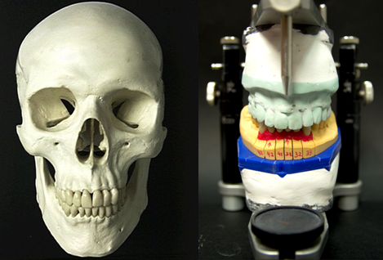
Αρθρωτήρες
Μηχανικές συσκευές που προσπαθούν να προσομοιάσουν τις κινήσεις της κάτω γνάθου του ανθρώπου και χρησιμοποιούνται για την ανάλυση της σύγκλεισης και για την κατασκευή προσθετικών εργασιών.
Αναδημιουργία από: “Skull from medical book”, από Rufus van helsing διαθέσιμο με άδεια CC BY-SA 3.0

Slide 17
Ιδιότητες ιδανικού αρθρωτήρα
Αναπαραγωγή του τελικού εγκάρσιου γίγγλυμου άξονα περιστροφής.
Αναπαραγωγή των κατακόρυφων αξόνων περιστροφής των κονδύλων.
Αναπαραγωγή των οβελιαίων αξόνων περιστροφής των κονδύλων.
Να επιτρέπει τις περιστροφές των κονδύλων και την μετατόπιση τους.
Να αναπαράγει την παραβολική τροχιά κάθε κονδύλου κατά την προολίσθηση.
Να αναπαράγει τις παραβολικές τροχιές κάθε κονδύλου κατά την διάρκεια των πλάγιων οριακών διαδρομών της κάτω γνάθου.
Να αναπαράγει τις ενδιάμεσες τροχιές των κονδύλων μεταξύ αμιγούς προολίσθησης και αμιγών πλαγιολισθήσεων.

Slide 18
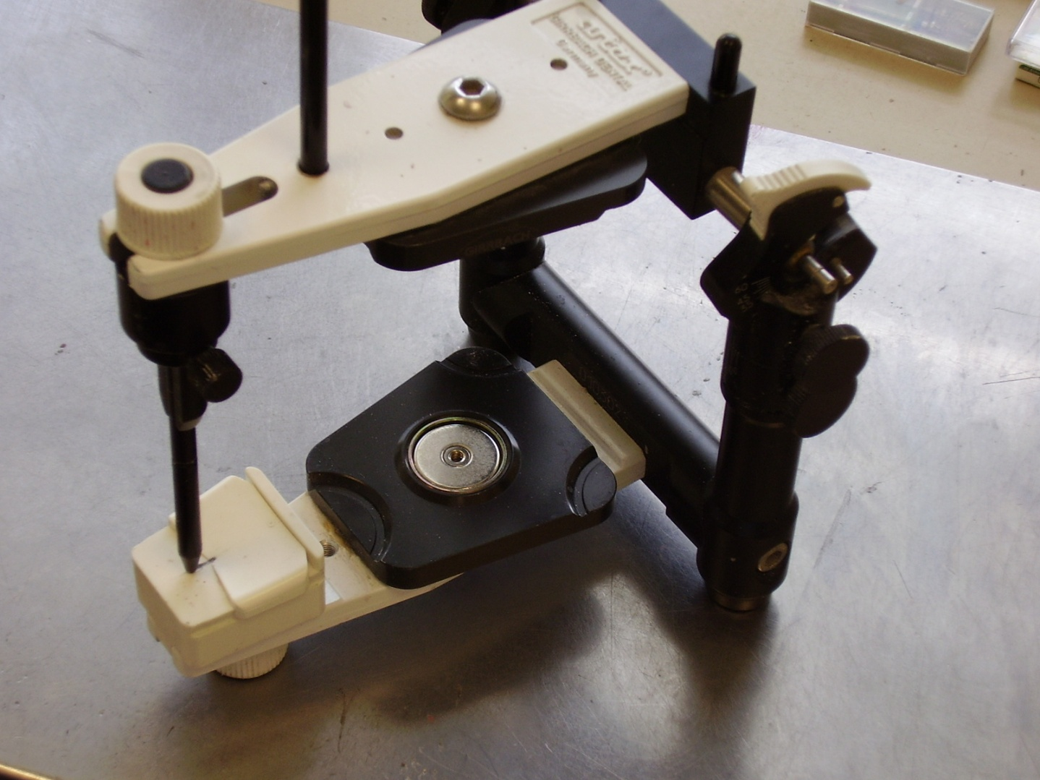
Περιγραφή αρθρωτήρα
ΑΝΩ ΣΚΕΛΟΣ
Οπίσθια ελεγκτική
περιοχή
ΤΟΜΙΚΗ
ΒΕΛΌΝΑ
ΚΑΘΕΤΟΣ
ΣΤΕΙΛΕΟΣ
Κονδυλικό
στοιχείο
ΠΕΔΙΛΟ ΑΝΑΡΤΗΣΗΣ
ΚΑΤΩ ΕΚΜΑΓΕΙΟΥ
Πρόσθια ελεγκτική περιοχή
ή τομική τράπεζα
ΚΑΤΩ ΣΚΕΛΟΣ
“Artikulator”, από Werneuchen διαθέσιμο ως κοινό κτήμα

Slide 19
Αρθρωτήρες – Ταξινόμηση 1/3
Ανάλογα σε ποιο σκέλος φέρουν τα κονδυλικά στοιχεία διακρίνονται σε:
Arcon. Τα κονδυλικά στοιχεία βρίσκονται στο κάτω σκέλος.
Προτιμώνται για την κατασκευή ακινήτων προσθετικών αποκαταστάσεων.
Non – Arcon. Τα κονδυλικά στοιχεία βρίσκονται στο άνω σκέλος.
Προτιμώνται για την κατασκευή κινητών προσθέσεων.

Slide 20
Αρθρωτήρες – Ταξινόμηση 2/3
Ανάλογα με τις δυνατότητες ρύθμισης που διαθέτουν ή με πόση ακρίβεια αναπαράγουν τις κινήσεις της κάτω γνάθου διακρίνονται σε:
Μη προσαρμοζόμενους
Απλοί ή γίγγλυμοι
Σταθερών αποκλίσεων ή μέσης τιμής
Ημιπροσαρμοζόμενους (Arcon & Non-Arcon)
Πλήρως προσαρμοζόμενους ή γναθολογικές συσκευές

Slide 21
Αρθρωτήρες – Ταξινόμηση 3/3
Non – Arcon
Ανάλογα σε ποιο σκέλος φέρουν τα κονδυλικά στοιχεία διακρίνονται σε:
Arcon. Τα κονδυλικά στοιχεία βρίσκονται στο κάτω σκέλος. Προτιμώνται για την κατασκευή εκτεταμένων ακινήτων προσθετικών αποκαταστάσεων.
Non – Arcon. Τα κονδυλικά στοιχεία βρίσκονται στο άνω σκέλος. Προτιμώνται για την κατασκευή κινητών προσθέσεων.
Arcon

Slide 22
Μη προσαρμοζόμενοι Απλοί ή γίγγλυμοι
Απλές συσκευές, δεν έχουν προσαρμοστικές δυνατότητες.
Μοναδική κίνηση που εκτελούν άνοιγμα κλείσιμο στόματος.
Ανάρτηση εκμαγείων χωρίς προσωπικό τόξο.

Slide 23
Μη προσαρμοζόμενοι Αρθρωτήρες Σταθερών αποκλίσεων
Σταθερές κατά μέσον όρο αποκλίσεις των οπίσθιων ελεγκτικών περιοχών (κονδυλική τροχιά) και της πρόσθιας ελεγκτικής περιοχής (τομική τροχιά)
Μιμούνται τις κινήσεις της κάτω γνάθου, προολίσθηση και πλαγιολίσθηση, αλλά με σταθερές τιμές (μέσος όρος ανατομικών μετρήσεων)

Slide 24
Λάθη από τη χρήση μη προσαρμοζόμενων αρθρωτήρων σταθερών αποκλίσεων
Λάθη κατά την ανάρτηση των εκμαγείων (όλη η διαδικασία στηρίζεται στην οπτική παρατήρηση).
Λάθη που προκύπτουν από τις διαφορές ανάμεσα στην πραγματική κίνηση της κάτω γνάθου και στην κίνηση που αποδίδεται από τον αρθρωτήρα.
Επιπλέον η σχέση του μασητικού επιπέδου είναι προκαθορισμένη και ίδια για όλους τους ασθενείς (το μασητικό επίπεδο καθορίζεται να είναι παράλληλο με το οριζόντιο επίπεδο).

Slide 25
Ημιπροσαρμοζόμενοι αρθρωτήρες 1/3
Έχουν τη δυνατότητα ρυθμίσεων στις ελεγκτικές περιοχές.
Είναι απλοί στη χρήση τους και δεν απαιτούν πολύπλοκες καταγραφές.
Μπορούν να πλησιάσουν πολύ κοντά στις πραγματικές τιμές του ασθενούς.
Τα εκμαγεία που εφαρμόζονται πάνω σε αυτούς τους αρθρωτήρες μπορούμε να τα προσανατολίσουμε με τη βοήθεια προσωπικού τόξου.
“Semi-adjustable articulator”, από Dpinkdds διαθέσιμο ως κοινό κτήμα

Slide 26
Ημιπροσαρμοζόμενοι αρθρωτήρες 2/3
Ο ημιπροσαρμοζόμενος αρθρωτήρας αναπαράγει την αρχή και το τέλος της κίνησης και όχι όλη την παραβολή (καμπύλη) της κίνησης του κονδύλου κατά την προολίσθηση της κάτω γνάθου.

Slide 27
Ημιπροσαρμοζόμενοι αρθρωτήρες 3/3
Οι περισσότεροι σύγχρονοι ημιπροσαρμοζόμενοι αρθρωτήρες επιτρέπουν ρυθμίσεις:
Της κλίσης της κονδυλικής τροχιάς.
Της πλάγιας βαθμιαίας ή/και άμεσης πλάγιας μετατόπισης, της γωνίας Bennet.
Της Διακονδυλικής απόστασης.

Slide 28
Πλήρως προσαρμοζόμενοι αρθρωτήρες 1/2
Ένας πλήρως προσαρμοζόμενος αρθρωτήρας έχει ένα μεγάλο εύρος κινήσεων και μπορεί να προγραμματιστεί να αναπαράγει με ακρίβεια τις κινήσεις της κάτω γνάθου.
Η ρύθμιση των πλήρως προσαρμοζόμενων αρθρωτήρων γίνεται με τη χρήση εξωστοματικών καταγράφων με ειδικό εξοπλισμό, τον παντογράφο.
Διακρίνονται σε δύο κατηγορίες:
Στους παντογραφικούς με πιο γνωστούς Mc Collum, Denar και Stuart.
Στους στερεογραφικούς με πιο γνωστούς τους TMJ, τον αρθρωτήρα του Lee και τον αρθρωτήρα του Heiman.

Slide 29
Πλήρως προσαρμοζόμενοι αρθρωτήρες 2/2
Πλεονεκτήματα
Η σωστή χρήση τους συνεπάγεται ακριβείς προσθετικές αποκαταστάσεις προσαρμοσμένες στις συγκλεισιακές απαιτήσεις του κάθε ασθενούς.
Μειωμένος κλινικός χρόνος συγκλεισιακών ρυθμίσεων εκτεταμένων προσθετικών αποκαταστάσεων.
Μειονεκτήματα
Μεγάλο κόστος.
Χρονοβόρες διαδικασίες προγραμματισμού.
Πιθανότητα συσσώρευσης λαθών κατά τις καταγραφές, τη μεταφορά και τη ρύθμιση.

Slide 30
Τέλος Ενότητας

Slide 31
Σημειώματα

Slide 32
Σημείωμα Αναφοράς
Copyright Τεχνολογικό Εκπαιδευτικό Ίδρυμα Αθήνας, Παναγιώτα Τσόλκα 2014. Παναγιώτα Τσόλκα. «Φυσιολογία Στοματογναθικού Συστήματος - Συγκλεισιολογία. Ενότητα 12: Δημιουργία συγκλεισιακών επιφανειών στο εργαστήριο». Έκδοση: 1.0. Αθήνα 2014. Διαθέσιμο από τη δικτυακή διεύθυνση: ocp.teiath.gr.

Slide 33
Σημείωμα Αδειοδότησης
Το παρόν υλικό διατίθεται με τους όρους της άδειας χρήσης Creative Commons Αναφορά, Μη Εμπορική Χρήση Παρόμοια Διανομή 4.0 [1] ή μεταγενέστερη, Διεθνής Έκδοση. Εξαιρούνται τα αυτοτελή έργα τρίτων π.χ. φωτογραφίες, διαγράμματα κ.λ.π., τα οποία εμπεριέχονται σε αυτό. Οι όροι χρήσης των έργων τρίτων επεξηγούνται στη διαφάνεια «Επεξήγηση όρων χρήσης έργων τρίτων».
Τα έργα για τα οποία έχει ζητηθεί άδεια αναφέρονται στο «Σημείωμα Χρήσης Έργων Τρίτων».
[1] http://creativecommons.org/licenses/by-nc-sa/4.0/
Ως Μη Εμπορική ορίζεται η χρήση:
που δεν περιλαμβάνει άμεσο ή έμμεσο οικονομικό όφελος από την χρήση του έργου, για το διανομέα του έργου και αδειοδόχο
που δεν περιλαμβάνει οικονομική συναλλαγή ως προϋπόθεση για τη χρήση ή πρόσβαση στο έργο
που δεν προσπορίζει στο διανομέα του έργου και αδειοδόχο έμμεσο οικονομικό όφελος (π.χ. διαφημίσεις) από την προβολή του έργου σε διαδικτυακό τόπο
Ο δικαιούχος μπορεί να παρέχει στον αδειοδόχο ξεχωριστή άδεια να χρησιμοποιεί το έργο για εμπορική χρήση, εφόσον αυτό του ζητηθεί.

Slide 34
Επεξήγηση όρων χρήσης έργων τρίτων
©
Δεν επιτρέπεται η επαναχρησιμοποίηση του έργου, παρά μόνο εάν ζητηθεί εκ νέου άδεια από το δημιουργό.
διαθέσιμο με άδεια CC-BY
Επιτρέπεται η επαναχρησιμοποίηση του έργου και η δημιουργία παραγώγων αυτού με απλή αναφορά του δημιουργού.
διαθέσιμο με άδεια CC-BY-SA
Επιτρέπεται η επαναχρησιμοποίηση του έργου με αναφορά του δημιουργού, και διάθεση του έργου ή του παράγωγου αυτού με την ίδια άδεια.
διαθέσιμο με άδεια CC-BY-ND
Επιτρέπεται η επαναχρησιμοποίηση του έργου με αναφορά του δημιουργού.
Δεν επιτρέπεται η δημιουργία παραγώγων του έργου.
διαθέσιμο με άδεια CC-BY-NC
Επιτρέπεται η επαναχρησιμοποίηση του έργου με αναφορά του δημιουργού.
Δεν επιτρέπεται η εμπορική χρήση του έργου.
διαθέσιμο με άδεια CC-BY-NC-SA
Επιτρέπεται η επαναχρησιμοποίηση του έργου με αναφορά του δημιουργού
και διάθεση του έργου ή του παράγωγου αυτού με την ίδια άδεια.
Δεν επιτρέπεται η εμπορική χρήση του έργου.
διαθέσιμο με άδεια CC-BY-NC-ND
Επιτρέπεται η επαναχρησιμοποίηση του έργου με αναφορά του δημιουργού.
Δεν επιτρέπεται η εμπορική χρήση του έργου και η δημιουργία παραγώγων του.
διαθέσιμο με άδεια
CC0 Public Domain
Επιτρέπεται η επαναχρησιμοποίηση του έργου, η δημιουργία παραγώγων αυτού και η εμπορική του χρήση, χωρίς αναφορά του δημιουργού.
διαθέσιμο ως κοινό κτήμα
Επιτρέπεται η επαναχρησιμοποίηση του έργου, η δημιουργία παραγώγων αυτού και η εμπορική του χρήση, χωρίς αναφορά του δημιουργού.
χωρίς σήμανση
Συνήθως δεν επιτρέπεται η επαναχρησιμοποίηση του έργου.

Slide 35
Διατήρηση Σημειωμάτων
Οποιαδήποτε αναπαραγωγή ή διασκευή του υλικού θα πρέπει να συμπεριλαμβάνει:
το Σημείωμα Αναφοράς
το Σημείωμα Αδειοδότησης
τη δήλωση Διατήρησης Σημειωμάτων
το Σημείωμα Χρήσης Έργων Τρίτων (εφόσον υπάρχει)
μαζί με τους συνοδευόμενους υπερσυνδέσμους.

Slide 36
Χρηματοδότηση
Το παρόν εκπαιδευτικό υλικό έχει αναπτυχθεί στo πλαίσιo του εκπαιδευτικού έργου του διδάσκοντα.
Το έργο «Ανοικτά Ακαδημαϊκά Μαθήματα στο ΤΕΙ Αθηνών» έχει χρηματοδοτήσει μόνο την αναδιαμόρφωση του εκπαιδευτικού υλικού.
Το έργο υλοποιείται στο πλαίσιο του Επιχειρησιακού Προγράμματος «Εκπαίδευση και Δια Βίου Μάθηση» και συγχρηματοδοτείται από την Ευρωπαϊκή Ένωση (Ευρωπαϊκό Κοινωνικό Ταμείο) και από εθνικούς πόρους.

